Slide 1
Digital Crossroads OERs
Modul 2 - Technologieabhängigkeit und Anleitung für digitale Systeme und Werkzeuge

Slide 2
Modul 2 Überblick
1
Sich der süchtig machenden Eigenschaften von digitalen Technologie bewusst werden
In diesem Modul erfahren Sie, wie digitale Technologien süchtig machen können. Beispiele für Technostress, Situationen und Faktoren, die zu jedem psychischen Zustand beitragen können. Sie werden auch die Möglichkeit haben, Ihre eigenen Vorlieben und Bedürfnisse in der digitalen Arbeitsumgebung zu erkunden und sich mit dem Recht auf Abschalten vertraut zu machen.
2
Wie kann man Internet-/Technologiesucht verhindern?
3
Wohlbefinden - sichere Ressourcen für Produktivität und digitale Zusammenarbeit
4
Werkzeuge zum ABSCHALTEN und für Ruhe sorgen
5
Übungen und zusätzliche Ressourcen

Slide 3
01
Sich der süchtig machenden Eigenschaften von digitaler Technologie bewusst werden

Slide 4

Einführung in die Technologieabhängigkeit
In unserem modernen Leben ist es sehr schwierig, den Einsatz von Technologie zu vermeiden. Die meisten von uns haben einen Job, bei dem wir die meiste Zeit des Tages am Bildschirm verbringen, vor allem seit der COVID-19-Pandemie, bei der das Arbeiten von zu Hause aus zur Norm wurde.
Die Nutzung von digitaler Technologie hat sich für die meisten von uns positiv ausgewirkt. Wir können jetzt leicht miteinander kommunizieren, Lernressourcen und Unterhaltungsangebote finden, und der Grad der Konnektivität, den die Technologie bietet, kann uns ein besseres Gefühl der Verbundenheit und des Vertrauens untereinander vermitteln.
Quelle

Slide 5

Gratifikation und Technologie
Hatten Sie schon einmal einen Abgabetermin und haben alles getan, um sich vor der Arbeit zu drücken, die erledigt werden musste? Instant Gratification" könnte dieses Verhalten beschreiben, bei dem Sie kurzfristige Vorteile suchen, obwohl Sie wissen, dass es sich langfristig negativ auswirken könnte.
Aufgeschobene Befriedigung wäre das Gegenteil davon. Sie wissen, dass Sie, wenn Sie sich jetzt anstrengen, nicht unter Druck stehen werden, es zu einem anderen Zeitpunkt zu tun.
Technologie verschafft uns ständige Befriedigung, indem sie unser Gehirn veranlasst, Genussmittel freizusetzen. Sogar die Art und Weise, wie das Internet uns sofort die Antworten liefert, die wir brauchen, kann sich auf die Befriedigung auswirken.

Slide 6

Ein genauerer Blick auf die Wissenschaft hinter der Techniksucht
Auf den folgenden Folien werden wir einen genaueren Blick auf die Wissenschaft hinter der Sucht werfen und darauf, wie sich die vom Gehirn freigesetzten Chemikalien darauf auswirken können.
Quelle

Slide 7

Dopamin und Konditionierung
Die ständige Nutzung von Technologie kann zur Sucht führen. Unser Gehirn schüttet eine Chemikalie namens Dopamin aus, die ein Neurotransmitter ist. Dopamin ist eng mit Freude verbunden und wird in unserem Körper ausgeschüttet, wenn wir etwas tun, das uns Freude bereitet.
In der klassischen Psychologie spricht man von positiver Verstärkung, wenn ein positiver Stimulus in Verbindung mit einem bestimmten Verhalten auftritt. Dies ist als Konditionierung bekannt, bei der wir lernen, auf eine bestimmte Art und Weise zu reagieren, wenn wir einen Anreiz erfahren. Wenn zum Beispiel nach einer Handlung ein positives Ergebnis, ein Ereignis oder eine Belohnung eintritt, wird diese bestimmte Reaktion oder dieses Verhalten verstärkt.

Slide 8

Welche Rolle spielt Dopamin bei der Abhängigkeit von digitalen Technologien?
Es gibt viele Faktoren, die den Dopaminspiegel im Körper beeinflussen können. Aus jahrelanger Forschung wissen wir, dass Drogen, Alkohol, Glücksspiel, Sex, Essen und sogar Sport den Dopaminspiegel im Körper beeinflussen können.
Was uns süchtig macht, ist die zufällige und unvorhersehbare Ausschüttung von Dopamin. Die Nutzung jeglicher Art von Technologie kann dazu führen, dass unser Körper Dopamin freisetzt. Wenn wir die digitale Technologie weiter nutzen, kann sie einen Kreislauf bilden:
Je mehr man die Technik nutzt, desto mehr will man sie auch nutzen. Das wiederum kann zur Techniksucht führen.

Slide 9
Physiologische Faktoren der Technologieabhängigkeit
Im Allgemeinen gibt es mehrere physiologische Faktoren für Substanzmissbrauch oder -abhängigkeit, zu denen Toleranz, physiologische Intoxikation und Entzug gehören können.
Toleranz tritt auf, wenn man sich an große Mengen an regelmäßig ausgeschüttetem Dopamin gewöhnt, was zu Entzugserscheinungen führen kann, wenn man den Konsum der Substanz reduziert oder beendet.
Technologiesucht kann ähnliche Symptome hervorrufen, wenn das regelmäßige Muster der Internet- oder Technologienutzung durchbrochen wird.
Quelle

Slide 10
Symptome, auf die man achten sollte
Es gibt viele mögliche Symptome für Technologie- und Internetsucht. Die folgenden zwei Folien zeigen 11 mögliche Symptome:
Unfähigkeit sich zu mäßigen oder auf Technologie oder ein bestimmtes digitales Medium zu verzichten.
Sich mit dem Gedanken an die Nutzung technischer Geräte zu beschäftigen.
Zwanghafter Technikgebrauch oder das Verlangen und der Drang, digitale Geräte zu benutzen.
Vernachlässigung wichtiger Lebensbereiche (z. B. Arbeit oder Beziehungen) auf Kosten der Technik.
Die Nutzung digitaler Geräte fortzusetzen, obwohl sie Folgen in Ihrem Leben hat.
Nutzung digitaler Geräte über einen längeren Zeitraum als beabsichtigt oder wenn die Häufigkeit der Nutzung digitaler Geräte mit der Zeit zunimmt.
Quelle

Slide 11
Symptome, auf die man achten sollte
Sie verlieren das Interesse an sozialen und Freizeitaktivitäten, die Sie früher auf Kosten der Technik genossen haben.
Nutzung digitaler Geräte in gefährlichen Situationen, z. B. beim Autofahren oder beim Überqueren einer Straße in der Stadt.
Unerwünschte psychische Symptome wie Depressionen, Angstzustände, Stress oder Reizbarkeit, die auf Kosten der Techniknutzung gehen.
Nutzung digitaler Geräte, um Vergnügen zu bereiten oder Befriedigung zu erfahren.
Lügen oder Verschweigen der digitalen Nutzung vor Familie, Freunden oder Kollegen aufgrund von Schuldgefühlen oder Scham.
Quelle

Slide 12
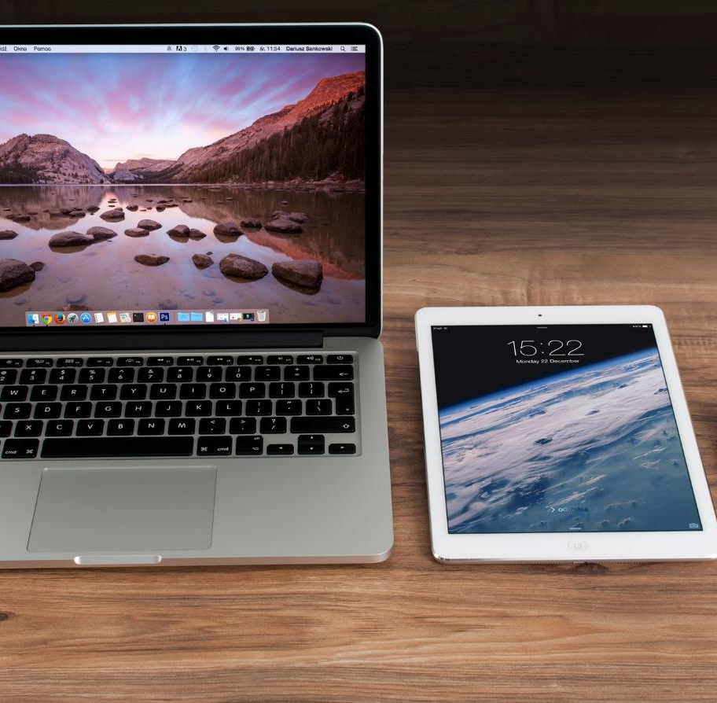
Machen Sie einen Test, um zu sehen, wie Sie abschneiden!
Der unten stehende Link enthält eine Umfrage, mit der Sie herausfinden können, wie wahrscheinlich es ist, dass Sie süchtig nach Internet und Technologie sind. Das Ausfüllen sollte etwa 10 Minuten in Anspruch nehmen. Das Ergebnis ist ein umfassender Leitfaden, der Ihnen zeigt, wo Sie Ihren Umgang mit digitalen Technologien verbessern können.
Klicken Sie hier für einen Link zum Quiz
Quelle

Slide 13

Keine Panik!
Haben Sie ein hohes Risiko, techniksüchtig zu werden? Kein Grund zur Panik!
Im nächsten Abschnitt werden wir einige Möglichkeiten zur Bekämpfung der negativen Auswirkungen der Technologienutzung sowie einige Tipps zur Regulierung der Technologienutzung behandeln, um Sie vor einigen der negativen Auswirkungen der digitalen Technologien zu schützen.
Quelle

Slide 14

Schauen Sie sich die folgenden Ressourcen an, um Ihr Lernen zu unterstützen
Klicken Sie hier für einen Artikel über Internetabhängigkeit, Anzeichen und mögliche Behandlung
Klicken Sie hier für einen Link zum Thema Technologieabhängigkeit und Schaffung eines Gleichgewichts
Klicken Sie hier, um einen Link zu einer Spotify-Podcast-Episode zum Thema Technologiesucht aufzurufen
Quelle

Slide 15
02
Wie kann man Internet-/Technologiesucht verhindern?

Slide 16

Was Sie bei diesem Thema erwartet
Wie das Sprichwort sagt: "Vorbeugen ist besser als heilen". Im letzten Thema haben wir die Symptome einer übermäßigen Abhängigkeit von der Technologie sowie einige wissenschaftliche Erkenntnisse darüber, wie wir süchtig nach etwas werden können, vorgestellt.
Im Rahmen dieses Abschnitts werden Sie einige wirksame Möglichkeiten kennen lernen, wie Sie Ihre Abhängigkeit von digitalen Technologien verringern und einen sicheren Umgang mit der Technologie finden können, um ein Gleichgewicht zu schaffen.

Slide 17
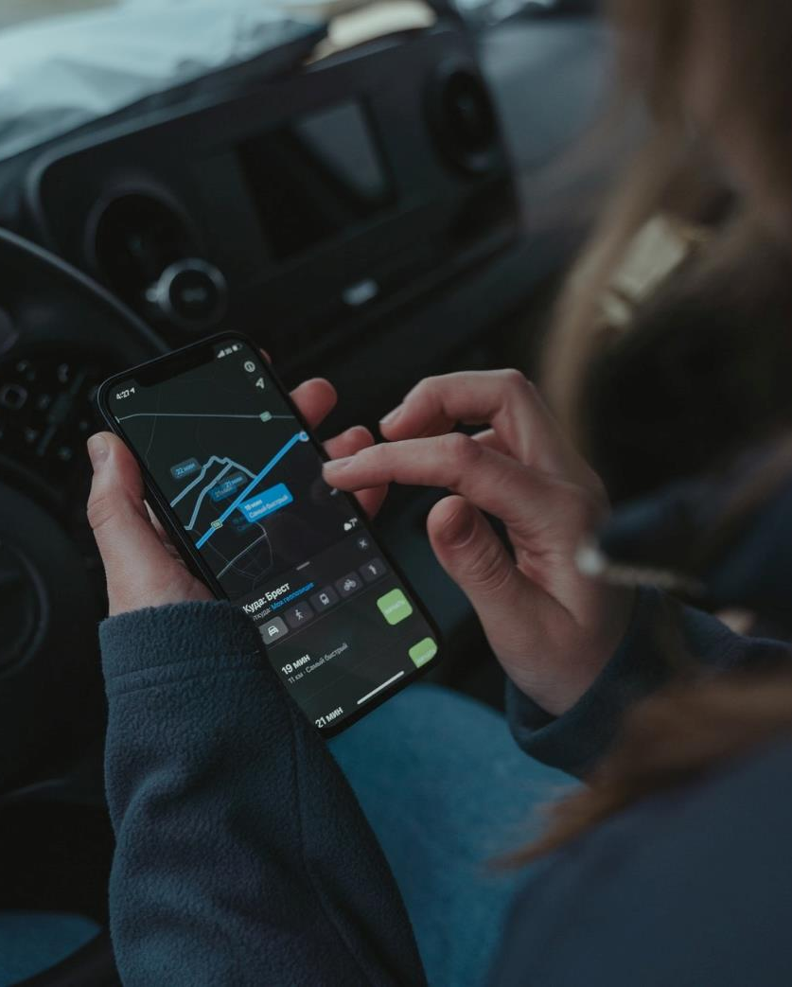
Überwachung Ihrer Smartphone-Nutzung
Smartphones sorgen dafür, dass wir immer in Verbindung bleiben. Das hört sich zunächst genial an, aber vielleicht kennen Sie das, wenn Sie an einem geplanten freien Tag eine E-Mail erhalten und sich gezwungen fühlen, sie zu beantworten?
Um Ihr Telefon auf sichere Weise zu benutzen, insbesondere am Arbeitsplatz, wo es eine große Ablenkung verursachen kann, ist es empfehlenswert, Ihre Handynutzung zu überwachen.
Sie können dies tun, indem Sie feste Zeiten für die Nutzung Ihres Handys festlegen oder darauf achten, wie häufig Sie es benutzen. So wird sichergestellt, dass Ablenkungen auf ein Minimum reduziert werden, was bedeutet, dass Sie weniger Zeit vergeuden.

Slide 18
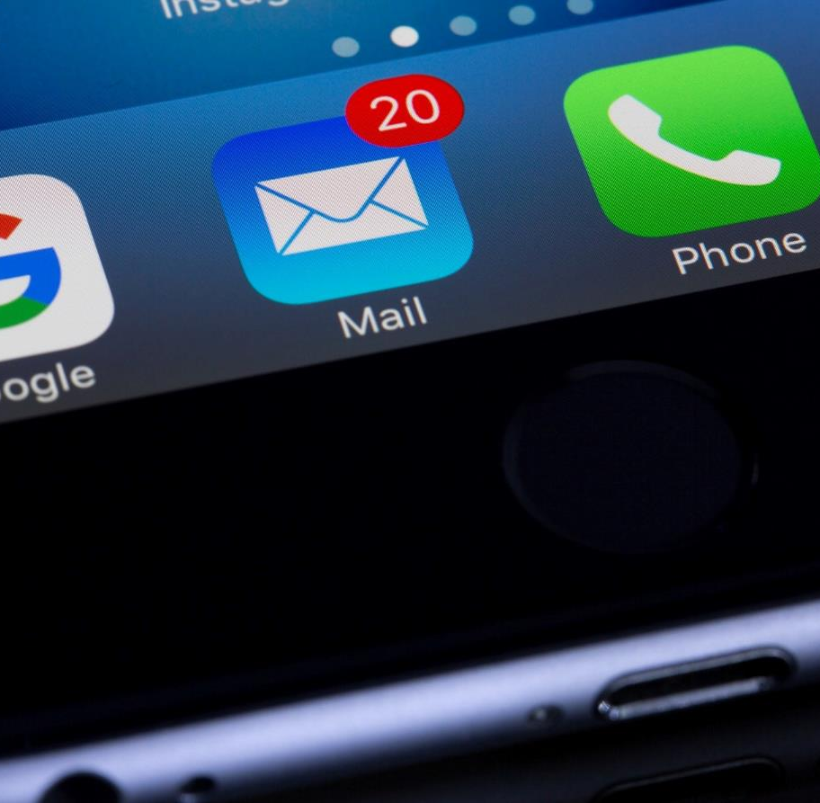
Push-Benachrichtigungen deaktivieren
Wie wir im vorigen Thema gesehen haben, können Benachrichtigungen die Ausschüttung des Genussmittels Dopamin verursachen. Eine Möglichkeit, dem entgegenzuwirken, besteht darin, Push-Benachrichtigungen zu deaktivieren.
Eine Push-Benachrichtigung ist eine automatische Nachricht, die von einer App oder einem Programm gesendet wird, wenn Sie die App gerade nicht verwenden.
Durch das Ausschalten von Push-Benachrichtigungen wird sichergestellt, dass Sie nicht abgelenkt werden, da es einige Zeit dauern kann, bis Sie sich wieder auf die Aufgabe konzentrieren können, die Sie gerade erledigen wollten.

Slide 19

Erwartungen an die E-Mail-Beantwortung festlegen
Wenn Sie den Drang verspüren, außerhalb der Arbeitszeit auf eine arbeitsbezogene E-Mail zu antworten, kann dies Ihr Gleichgewicht zwischen Arbeit und Leben beeinträchtigen. Es ist wichtig, dass Sie überdenken, wie schnell Sie das Gefühl haben, auf berufliche E-Mails antworten zu müssen.
Versuchen Sie, bestimmte Tageszeiten festzulegen, zu denen Sie auf E-Mails antworten, und teilen Sie Ihren Kollegen im Voraus mit, dass Sie sie so schnell wie möglich zurückrufen werden, wenn sie Ihnen außerhalb Ihrer Arbeitszeiten eine Nachricht schicken.

Slide 20

Angemessene Pausen einlegen
Unser Gehirn hat nur eine bestimmte Menge an Energie, die wir zum Denken verwenden können, bevor wir eine Pause einlegen müssen. Wenn wir während einer Pause die Technik weiter nutzen, kann sich unser Gehirn nicht richtig erholen.
Legen Sie während des Tages regelmäßig technologiefreie Pausen ein, damit Sie sich richtig ausruhen können.
Eine Methode, die sich bewährt hat, ist die Pomodoro-Technik, bei der Sie 25 Minuten lang intensiv arbeiten und dann eine 5-minütige Pause einlegen. Machen Sie nach vier Pomodoros eine Pause von 15-30 Minuten. Schauen wir uns die Pomodoro-Technik einmal genauer an.

Slide 21

Was ist die Pomodoro-Technik?
Die Pomodoro-Technik wurde in den 1980er Jahren von einem italienischen Studenten entwickelt, der sich mit seinem Arbeitspensum an der Universität überfordert fühlte. Als Reaktion auf sein Arbeitspensum versprach er sich selbst, 10 Minuten lang durchgehend zu arbeiten. Das war so erfolgreich, dass er einen Küchentimer in Form einer Tomate fand, und die Pomodoro-Technik war geboren.
Die Pomodoro-Technik ist eine großartige Methode:
Erleichterung des Einstiegs
Bekämpfung von Ablenkungen
Mehr Bewusstsein für Zeitverschwendung
Gamification Ihrer Produktivität

Slide 22

Die Pomodoro-Technik in Aktion
Wie die Pomodoro-Technik in Aktion aussieht:
Besorgen Sie sich eine Aufgabenliste und einen Timer.
Stellen Sie Ihren Timer auf 25 Minuten und konzentrieren Sie sich auf eine einzige Aufgabe, bis der Timer klingelt.
Markieren Sie am Ende Ihrer Sitzung einen Pomodoro und halten Sie fest, was Sie erledigt haben.
Genießen Sie eine fünfminütige Pause!
Nach vier Pomodoros sollten Sie eine längere, erholsame Pause von 15-30 Minuten einlegen.
Lesen Sie mehr über die Pomodoro-Technik, indem Sie hier klicken:

Slide 23

Versuchen Sie, Ihr Handy nicht mit ins Bett zu nehmen
Es bestehen mehrere Nachteile, wenn man sein Handy mit ins Bett nimmt. Einer davon ist, dass es Ihren Schlaf beeinträchtigen kann, denn wenn Sie Ihr Handy bei sich haben, neigen Sie dazu, es häufiger zu benutzen. Das wiederum kann zu endlosem Scrollen führen, was die verbleibenden Stunden zum Schlafen verkürzt.
Bildschirme geben auch sogenanntes "blaues Licht" ab. Die Forschung legt nahe, dass blaues Licht positiv sein kann, da es die Aufmerksamkeit, das Gedächtnis und die Wachsamkeit steigern kann.
In der Nacht kann blaues Licht jedoch einen erholsamen Schlaf erschweren. Blaues Licht scheint auch die Tiefe des Schlafs zu beeinträchtigen, so dass man morgens weniger ausgeruht aufwacht.
Quelle

Slide 24

Versuchen Sie, sich mehr zu bewegen
Bewegung kann den Körper auf vielfältige Weise beeinflussen. Sie ist nicht nur ein hervorragendes Mittel zum Stressabbau, sondern kann auch dazu beitragen, die psychische Belastbarkeit zu erhöhen. So können wir mehr Stress auf einmal bewältigen und gleichzeitig einige der negativen körperlichen Auswirkungen von Stress (wie erhöhte Cortisolwerte oder negative Auswirkungen auf die Verdauung oder die Herzgesundheit) verringern.
Einer der größten Vorteile, den Bewegung bei Technologiesucht haben kann, besteht darin, dass sie dazu beitragen kann, einen Teil der Schäden zu reparieren, die Technologiesucht durch Veränderung der Neurobiologie verursachen kann.

Slide 25

Verwenden Sie Timer-Apps, um die Nutzung von Technologie einzuschränken
Es kann vorkommen, dass Sie trotz aller Bemühungen Ihr Telefon abrufen oder es in Ihr Zimmer mitnehmen wollen. Eine Möglichkeit, dies zu umgehen, ist die Verwendung einer App oder eines Tools, das die Nutzung Ihres Telefons einschränkt.
Es gibt viele Tools, und einige Handys verfügen sogar über einen "Zen-Modus", der es Ihnen ermöglicht, Ihr Telefon für Anrufe und SMS zu nutzen, aber die intelligenten Funktionen Ihres Telefons einschränkt. Weitere Informationen über Tools für digitales Wohlbefinden werden wir später in diesem Modul behandeln.

Slide 26
03
Wohlbefinden - sichere Ressourcen für Produktivität und digitale Zusammenarbeit

Slide 27

Was Sie bei diesem Thema erwartet
Die nächsten beiden Themen sind digitalen Tools und Techniken gewidmet, mit denen Sie Ihr digitales Wohlbefinden verbessern können. Wir werden Ihnen erklären, welche verschiedenen Tools zur Verfügung stehen und warum sie für Sie nützlich sein könnten.
In Thema 3 werden wir uns auf digitale Tools konzentrieren, die Ihr digitales Wohlbefinden steigern und gleichzeitig dazu beitragen, dass Sie so produktiv wie möglich sind. Diese digitalen Tools helfen Ihnen, sich zu organisieren, effektiv zu kommunizieren und Ihre Zeit sinnvoll zu nutzen.

Slide 28

Wie können digitale Tools Ihnen helfen, digitalen Stress zu bewältigen?
Viele Untersuchungen deuten darauf hin, dass Ordnung und ein strukturierter Arbeitsablauf in Zeiten von Stress äußerst hilfreich sein können. Werkzeuge, die Ihnen helfen, organisiert zu bleiben, können dazu beitragen, arbeitsbedingten Stress zu reduzieren.
Wenn Sie die Kontrolle über Ihr Arbeitspensum haben und wissen, was wann fällig ist, können Sie die Erfahrung machen:
Geringeres Stresslevel
Gute tägliche Gewohnheiten entwickeln
Sorgen Sie besser für Ihre Gesundheit
Sie fühlen sich produktiver und konzentrierter
Auf den nächsten Seiten werden Werkzeuge vorgestellt, die Ihnen bei der Organisation Ihres Arbeitsaufkommens helfen.

Slide 29


Trello
Trello ermöglicht es seinen Nutzern, ihre Projekte zu organisieren und nach Prioritäten zu ordnen. Trello gibt dem Benutzer die Möglichkeit, Boards, Listen und Karten zu erstellen, mit denen Sie Ihre Projekte organisieren können.
Mit jeder Pinnwand können Sie Elemente aus vielen verschiedenen Quellen wie Blogs, Websites und Nachrichtenartikeln freigeben, damit Ihre Nutzer schnell auf Informationen zugreifen können.
Mit Trello können Sie sich an der Entwicklung von Kursinhalten im Rahmen des Lehrplans beteiligen und so das Engagement der Lernenden und das Behalten der Informationen verbessern.

Slide 30
Was sind einige der Funktionen von Trello?
Trello hilft Ihnen bei der Organisation Ihres Arbeitspensums und trägt dazu bei, dass Sie sich auf die anstehenden Aufgaben konzentrieren können. Einige der besten Funktionen von Trello sind:
Kommentare und Aktivitäten - Kommentare können zu Karten hinzugefügt werden, wenn Sie mit Teammitgliedern kommunizieren und zusammenarbeiten, z. B. um Feedback oder Updates zu geben. Verwenden Sie @, um ein Mitglied Ihres Gremiums oder Teams in einem Kommentar zu markieren und es erhält eine Benachrichtigung in Trello.
Power-ups - Mit dem Kalender-Power-up können Sie alle Ihre Karten nach Datum sortiert anzeigen lassen. Wenn Sie also die Funktion "Fälligkeitsdatum" verwendet haben, können Sie genau sehen, wann bestimmte Dinge ankommen werden.
Spiegeln - Viele Leute haben die gleiche Karte oder ähnliche Karten in mehreren Trello-Boards, mit denen sie arbeiten, und es kann schwierig sein, sie alle konsistent zu halten. Trello hat die Möglichkeit geschaffen, Trello-Karten zu spiegeln, was für Personen, die an ähnlichen Projekten arbeiten, nützlich sein kann, wenn die ähnlichen Informationen relevant sind.
Klicken Sie hier für einen Link zur Website von Trello

Slide 31


Slack
Slack wurde ursprünglich entwickelt, um die Menge der täglich versendeten E-Mails zu reduzieren. Es ist ein leistungsstarkes Kommunikationswerkzeug, das die Projektplanung und die Zusammenarbeit im Team ermöglicht. Es bietet eine Plattform für die Kommunikation zwischen einem großen Team oder Gruppen von Einzelpersonen über Kanäle.
Themen können durch die Erstellung verschiedener Kanäle getrennt werden. Manager können Benutzer so vielen Kanälen zuweisen, wie sie benötigen, um Themen für Mitarbeiter sichtbar zu halten, die jedes einzelne Thema sehen möchten.
Slack ermöglicht auch die schnelle und einfache Suche nach Beiträgen von Nutzern zu jeder Zeit durch spezifische Filterung.

Slide 32
Was sind einige der Funktionen von Slack?
Slack ist eine hervorragende Kommunikationsplattform, die sowohl mit anderen Lehrenden/Ausbildern als auch mit Lernenden genutzt werden kann. Sie können mit Slack ganz einfach Dateien austauschen, was die Organisation von Unternehmensdaten erleichtert.
Es funktioniert ähnlich wie Twitter, indem es @Mentions und #Hashtags verwendet, um Unterhaltungen zu bestimmten Themen zu organisieren, die in bestimmten Kanälen - entweder öffentlich oder privat - stattfinden.
Slack kann auch als Tool für Schulungen verwendet werden, so dass die Anzahl der Tools, die Sie täglich verwenden, reduziert werden kann.
Slack verfügt außerdem über eine fantastische Integration von Drittanbieter-Tools, die es Ihnen erleichtert, den Überblick zu behalten. Die kostenlose Version verfügt über eine einwandfreie Integration mit 10 verschiedenen Diensten, wie Google Calendar und Google Drive. Klicken Sie auf diesen Link für eine vollständige Liste der Tools, die integriert werden können: https://slack.com/apps
Klicken Sie hier für einen Link zur Website von Slack

Slide 33


RescueTime
RescueTime ist eine Zeitmanagement-App, die es dem Benutzer ermöglicht, motivierter, konzentrierter und produktiver zu werden.
Das Tool kann dazu beitragen, ein besseres Gleichgewicht zwischen Arbeit und Privatleben herzustellen, indem es Ihnen Ressourcen zur Verfügung stellt, wann Sie sich auf eine Aufgabe konzentrieren sollten.
Mit RescueTime können Sie auch Berichte erstellen, um zu sehen, wo Sie jede Woche Zeit verbracht haben und mit welchen Anwendungen Sie die meiste Zeit verbracht haben.
Wenn Sie sich konzentrieren müssen, können Sie eine Fokus-Sitzung starten. In dieser Sitzung blockiert RescueTime Ihre größten Ablenkungen und berichtet, wie gut Sie sich konzentrieren.

Slide 34
Was sind einige der Funktionen von RescueTime?
RescueTime verfügt über zahlreiche Funktionen, die Ihnen helfen, Ihr digitales Wohlbefinden zu gewährleisten. Die Zeitmanagement-Software von RescueTime gibt Ihnen ein persönliches tägliches Focus Work-Ziel vor und verfolgt automatisch, wie Sie an Ihrem Computer arbeiten.
Die automatische Zeiterfassungssoftware von RescueTime kann verfolgen, woran Sie gerade arbeiten. Sie erstellt eine Benachrichtigung und weist Sie auf die besten Zeiten für ungestörtes Arbeiten hin. RescueTime kann sogar erkennen, wenn Sie den Fokus verlieren und versuchen, zu viele Aufgaben auf einmal zu erledigen.
Mit RescueTime können Sie sich auch ein besseres Bild davon machen, wie Sie Ihre Zeit bei der Arbeit verbringen. Mit dem Programm können Sie detaillierte Berichte erstellen, die Ihnen helfen, mehr zu erreichen und gleichzeitig Ihre Work-Life-Balance zu verbessern.
Klicken Sie hier für einen Link zur Website von RescueTime

Slide 35
04
Tools zum Abschalten und für Ruhe sorgen

Slide 36

Was Sie in diesem Abschnitt erwartet
Im Folgenden finden Sie Ressourcen und Hilfsmittel, die Ihnen dabei helfen können, leichter abzuschalten, sich zu entspannen und zu erholen.
Einige Hilfsmittel können Sie während der Arbeit nutzen, andere dienen dazu, Achtsamkeit zu üben und sicherzustellen, dass Sie sich entspannen und richtig ausruhen können.

Slide 37

Was ist Achtsamkeit?
Achtsamkeit ist eine Art der Meditation, bei der Sie sich darauf konzentrieren, sich selbst im Augenblick wahrzunehmen. Dazu gehört, dass man sich bewusst macht, wie man sich fühlt, was man im gegenwärtigen Moment fühlt, ohne zu interpretieren oder zu beurteilen.
Es gibt viele Möglichkeiten, Achtsamkeit zu praktizieren, darunter Atemübungen, geführte Bilder und andere Praktiken, die Körper und Geist entspannen und helfen, Stress abzubauen.
Im Rahmen dieses Themas werden wir uns einige Apps ansehen, die für das Üben von Achtsamkeitstechniken verwendet werden können.

Slide 38

Was sind die Vorteile der Achtsamkeitspraxis?
Es gibt viele Untersuchungen über die Vorteile der Meditation. Einige der Vorteile sind:
Stressreduzierung
Weniger Angstzustände
Reduzierte Schmerzwerte
Bessere Stimmung
Rückgang von Schlaflosigkeit
Senkung des Bluthochdrucks
Quelle

Slide 39

Vorteile der Achtsamkeit am Arbeitsplatz
Achtsamkeit kann Ihnen auch dabei helfen, Gedanken und Emotionen mit größerer Ausgeglichenheit und Akzeptanz zu erleben. In der Arbeitswelt hat sich gezeigt, dass sie:
Bessere Aufmerksamkeit
Weniger Burnout am Arbeitsplatz
Bessere soziale Beziehungen
Erhöhte Widerstandsfähigkeit
Verbesserte Leistung
Höhere Arbeitszufriedenheit und Motivation
Verringerung des arbeitsbedingten Stresslevels
Quelle

Slide 40


Headspace
Headspace ist eine auf allen Plattformen verfügbare App, die ihren Nutzern eine Online-Plattform zum Üben von Achtsamkeitstechniken bietet.
Headspace kann auf viele verschiedene Arten genutzt werden, aber eine der beliebtesten Funktionen sind die geführten Meditationen, die den Nutzer schrittweise in den Prozess der Achtsamkeit einführen.
Headspace kann auch für achtsames Training und Schlaftechniken verwendet werden, so dass Sie ein Werkzeug haben, das Ihnen in vielen verschiedenen Situationen helfen kann.

Slide 41
Was sind einige der Funktionen von Headspace?
Die Vollversion der App enthält themenbezogene Meditationssitzungen, die Unterstützung bei bestimmten Themen wie Trauer, Kreativität, Selbstvertrauen und Konzentration bieten. Headspace kann auch für achtsame Workouts und Schlaftechniken verwendet werden.
Headspace verfügt auch über eine Reihe verschiedener Metriken, mit denen Sie Ihre Fortschritte im Laufe der Zeit, in der Sie Headspace nutzen, verfolgen können. Sie können zum Beispiel sehen, wie lange Ihre durchschnittliche Sitzung dauert und wie viele Minuten Sie seit dem ersten Herunterladen der App meditiert haben.
Mit Headspace können Sie aus einer Reihe von Sprechern wählen, so dass Sie einen auswählen können, der Ihnen am besten gefällt.
Headspace bietet auch einzelne oder einmalige Meditationen für bestimmte Situationen an, z. B. zur Vorbereitung auf einen Flug oder eine Präsentation.
Klicken Sie hier für einen Link zur Website von Headspace

Slide 42
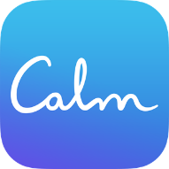

Beruhigen Sie sich
Es kommt häufig vor, dass wir verschiedene Gefühle von Angst oder Überforderung erleben. Calm ist eine Achtsamkeits-App für Neulinge und Meditationsbegeisterte gleichermaßen. Sie kann den Nutzern helfen, inneren Frieden zu finden und die Stressfaktoren des Lebens zu bewältigen.
Die App bietet Hunderte von Beruhigungsübungen, hilfreiche Atemtechniken und Schlafgeschichten, die von prominenten Persönlichkeiten wie Matthew McConaughey und Stephen Fry erzählt werden.
Calm hat viele Angebote, und die Benutzeroberfläche ist relativ einfach zu navigieren. Calm fügt außerdem regelmäßig neue Inhalte hinzu, so dass es immer etwas zu sehen gibt.

Slide 43
Was sind einige der Merkmale von Calm?
Ähnlich wie Headspace ermöglicht es Calm den Nutzern, ihre App-Statistiken zu sehen, z. B. die Zeit, die sie mit der App verbracht haben, die Anzahl der Sitzungen und die Minuten, die sie mit der Meditation verbracht haben. Calm hat auch eine integrierte Benachrichtigungsfunktion, die Sie daran erinnert, mit der App zu meditieren.
Calm hat eine fantastische kostenlose Version, die den Nutzern Zugang zu täglichen Meditationen, Atemübungen, einem Stimmungstracker, ausgewählten Schlafgeschichten, verschiedenen Musiktiteln und ausgewählten geführten Meditationen bietet.
Calm bietet eine maßgeschneiderte Auswahl an Ressourcen, um sicherzustellen, dass Sie das bestmögliche Ergebnis aus der Nutzung der App erzielen.
Wählen Sie aus einer Vielzahl von Materialien, darunter Meditationen, tägliche Ruhe, Atemübungen, Schlafgeschichten und Entspannungsmusik.
Klicken Sie hier für einen Link zur Website von Calm

Slide 44


BreakThru
In diesen Ressourcen haben wir entdeckt, dass Pausen gut für unsere geistige Gesundheit sind und uns helfen, uns zu konzentrieren.
Microsoft hat eine App namens Breakthru entwickelt, die ihren Nutzern eine zweiminütige Pause verschaffen soll.
Breakthru ist ideal für Menschen, die von unterwegs aus arbeiten, und kann so eingerichtet werden, dass es in von Ihnen gewählten Abständen an die Einnahme einer Pause erinnert.

Slide 45
Was sind einige der Merkmale von Breakthru?
Breakthru hat einen einzigartigen Ansatz für eine Pause. Das Ziel der App ist es, Sie dazu zu bringen, aufzustehen und bestimmte Bewegungen auszuführen, wobei Ihnen eine Grafik auf dem Bildschirm zeigt, was Sie als Nächstes tun müssen.
Es ist wissenschaftlich erwiesen, dass Breakthru Stress abbaut, das Engagement erhöht und die Widerstandsfähigkeit stärkt.
Breakthru kann auf viele verschiedene Arten verwendet werden, die ganz Ihnen überlassen sind. Wählen Sie das Gefühl, das Sie damit erreichen wollen, wie z. B. Selbstvertrauen, Energie, Freude und Zentriertheit. Verwenden Sie es allein, als Teil eines Teams oder als Eisbrecher in einer Sitzung!
Die Forschung legt nahe, dass die kurzen Momente der Bewegung, die Breakthru bietet, unseren Stoffwechsel "ankurbeln", die Produktivität erhöhen und die Kreativität steigern können.
Breakthru bietet auch ein System für Pausen mit erwiesenen Vorteilen für die geistige und körperliche Gesundheit, das die Hybridarbeit ein wenig einfacher macht.
Klicken Sie hier für einen Link zur Website von Breakthru

Slide 46
05
Video-Links, Aktivitäten und Übungen

Slide 47
Übung -1
Üben Sie die Pomodoro-Technik.
Bei dieser Übung geht es darum, im Laufe des Tages regelmäßige Pausen einzulegen, um sicherzustellen, dass Sie Stress abbauen, aber dennoch gut und effektiv arbeiten können. Probieren Sie die folgenden Schritte aus, um den Anfang zu machen.
Schritt 1: Teilen Sie die nächsten 2,5 Stunden in eine bestimmte Anzahl von Arbeitsstunden und Pausen ein.
Schritt 2- Stellen Sie einen Timer für 25 Minuten ein. Das ist Ihre Arbeitszeit, ein so genannter Pomodoro. Am Ende der 25 Minuten stellen Sie einen weiteren Timer für 5 Minuten ein. Diese 5 Minuten sind Ihre Pause.
Schritt 3: Machen Sie vier Pomodoros, und stellen Sie am Ende des vierten Pomodoros einen Timer für 15-20 Minuten ein, der Ihre lange Pause darstellt.
Schritt 4: Wiederholen Sie dies während Ihres Arbeitstages. Achten Sie darauf, dass Sie regelmäßig Pausen einlegen, z. B. in der Mittagspause usw.

Slide 48
Übung -2
Beginnen Sie Ihre Achtsamkeitsreise mit einem Tagebuch.
Bei der nächsten Übung werden wir Sie in das Konzept des Tagebuchschreibens einführen. Obwohl Tagebuchschreiben normalerweise nicht als meditative Übung angesehen wird, kann es Sie in die Achtsamkeit einführen. Das Führen von Journalen ähnelt dem Führen eines Tagebuchs, in dem Sie Ihre Gefühle und Erfahrungen des Tages reflektieren und aufschreiben. Das Führen von Journalen ist sehr effektiv, um das Gefühl zu bekommen, im Moment zu leben.
Es gibt viele Möglichkeiten, ein Tagebuch zu führen. Manche Menschen nutzen es, um eine neue To-Do-Liste zu erstellen, damit sie für den kommenden Tag besser organisiert sind. Andere nutzen es, um ihre Gedanken und Gefühle im Griff zu behalten.
Auf der nächsten Folie gehen wir Schritt für Schritt durch, wie man mit dem Journaling beginnt.

Slide 49
Übung -2
Beginnen Sie Ihre Achtsamkeitsreise mit einem Tagebuch.
Schritt 1: Überlegen Sie, was Sie schreiben möchten. Ihr Tagebuch muss kein Thema haben, aber eine einfache Möglichkeit, mit dem Schreiben eines Eintrags zu beginnen, ist, darüber nachzudenken, worüber Sie schreiben möchten. Entscheiden Sie, was Sie besprechen möchten, und gehen Sie in diese Richtung.
Schritt 2: Versuchen Sie es mit einer Aufforderung, wenn Sie Schwierigkeiten haben. Wenn Sie Schwierigkeiten haben, sich für ein Thema zu entscheiden, versuchen Sie, persönlich und/oder kreativ zu schreiben, um einen Anfang zu finden. Hier finden Sie einige Anregungen für Ihr Tagebuch, die Ihnen helfen können. Klicken Sie hier für den Link
Schritt 3: Legen Sie eine bestimmte Zeit für das Schreiben fest, so dass Sie schon während des Tages darüber nachdenken können, was Sie schreiben wollen, und Ideen vorbereiten können. Das sorgt auch dafür, dass Sie sich auf das Schreiben freuen.
4. Übung macht den Meister. Schreiben Sie so viel wie möglich. Das Schreiben wird einfacher, je öfter Sie es tun. Versuchen Sie, sich das regelmäßige Schreiben zur Gewohnheit zu machen, und Ihre Einträge werden Ihnen wie von selbst zufallen.
Schritt 5: Gestalten Sie es nach Ihren Vorstellungen. Versuchen Sie, Bilder, Zeichnungen oder sogar Briefe an sich selbst hinzuzufügen. Das alles wird Ihnen auf Ihrem Weg zum Tagebuch und zur Achtsamkeit helfen.

Slide 50

WATCH
Techniksucht und was man dagegen tun kann.
Sehen Sie sich das folgende YouTube-Video an. In diesem Ted Talk geht der Moderator auf einige Probleme im Zusammenhang mit der Techniksucht ein und zeigt einige Lösungen auf, wie man die Sucht durchbrechen kann.
https://www.youtube.com/watch?v=0adeZP6aDQw

Slide 51

WATCH
Was ich aus 10 Jahren Digital Detox gelernt habe
Sehen Sie sich das folgende YouTube-Video eines TedEx-Vortrags über die Auswirkungen eines digitalen Detox über mehrere Jahre hinweg an.
https://www.youtube.com/watch?v=o0xI45Vch0A

Slide 52

WATCH
Alles, was Sie brauchen, sind 10 achtsame Minuten
Schauen Sie sich das folgende YouTube-Video an, um Ihre Lernergebnisse zu verbessern. In diesem Ted Talk spricht der Vortragende (der Gründer der Headspace-App) über seine Reise zur Achtsamkeit.
https://www.youtube.com/watch?v=qzR62JJCMBQ

Slide 53

WATCH
Shauna Shapiro: Achtsamkeitsmeditation und das Gehirn
Sehen Sie sich das folgende YouTube-Video an, um Ihre Lernergebnisse zu verbessern. In dieser Diskussion erforscht der Moderator einige der wissenschaftlichen Erkenntnisse über Meditation und ihre Auswirkungen auf das Gehirn
https://www.youtube.com/watch?v=5AqgMo1P05E

Slide 54
Ende von Modul 2
Modul 3 der Digital Crossroads OERs trägt den Titel "Auswirkungen digitaler Aktivitäten auf Ihre eigene Gesundheit und die anderer". Hier finden Sie weitere Informationen zu den folgenden Themen:
Thema 1- Digitaler Fußabdruck und Reputation
Thema 2 - Digitale Überlastung
Thema 3- Die Auswirkungen der digitalen Technologie auf das Selbstwertgefühl und die körperliche Gesundheit
Thema 4- Methoden zum Abschalten und Ausruhen
Vielen Dank fürs Lesen!

